Slide 1


SALE IT
Angie Daniela ruiz alfonso
Juan Sebastián frasica galeano
Juan sebastian Díaz salamanca

Slide 2
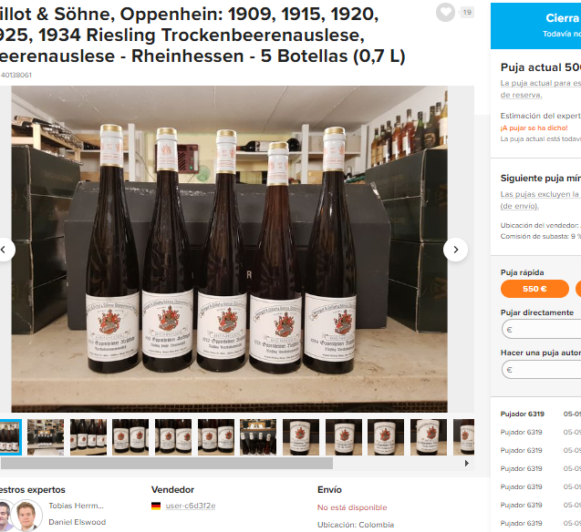
Descripción de la aplicación
SaleIt es una aplicación web realizada como proyecto para la materia Arquitecturas de Software (ARSW) de la Escuela Colombiana de Ingeniería Julio Garavito. Es una aplicación para realizar subastas. Allí el usuario podrá ofertar artículos y pujar para conseguirlos.

Slide 3
Valores agregados y diferenciadores de la aplicación
La usabilidad
Experiencia de Usuario (UX)

Slide 4
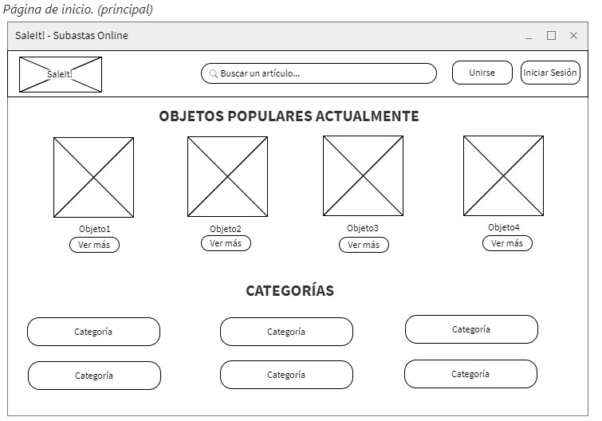
Mockups

Slide 5
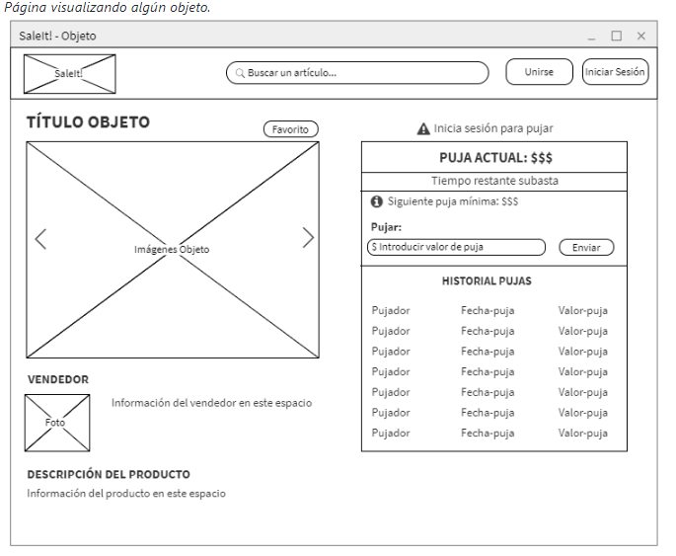
Mockups

Slide 6
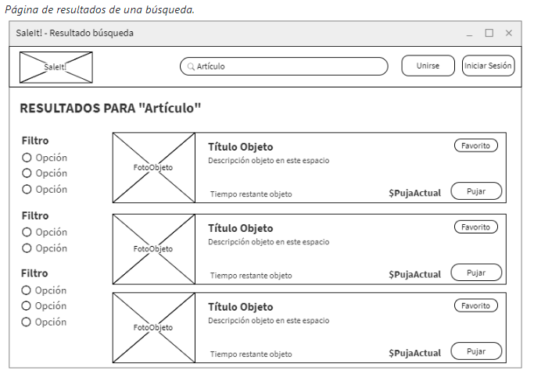
Mockups

Slide 7
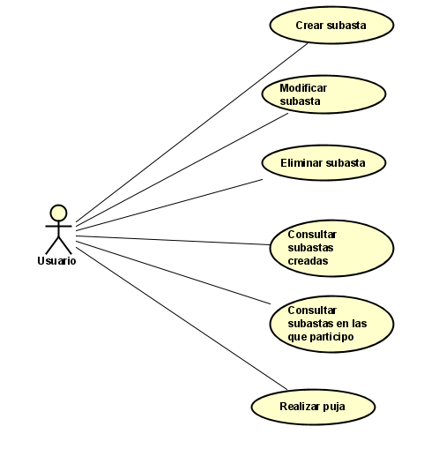
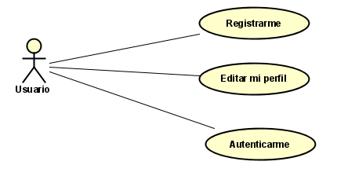
Diagrama de casos de uso

Slide 8
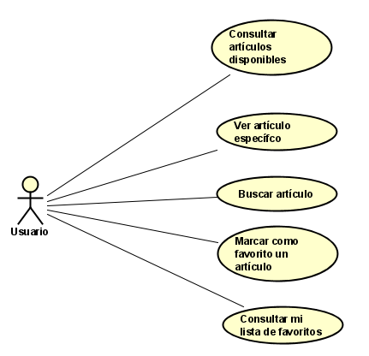
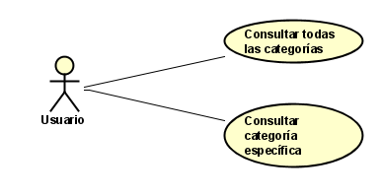
Diagrama de casos de uso

Slide 9
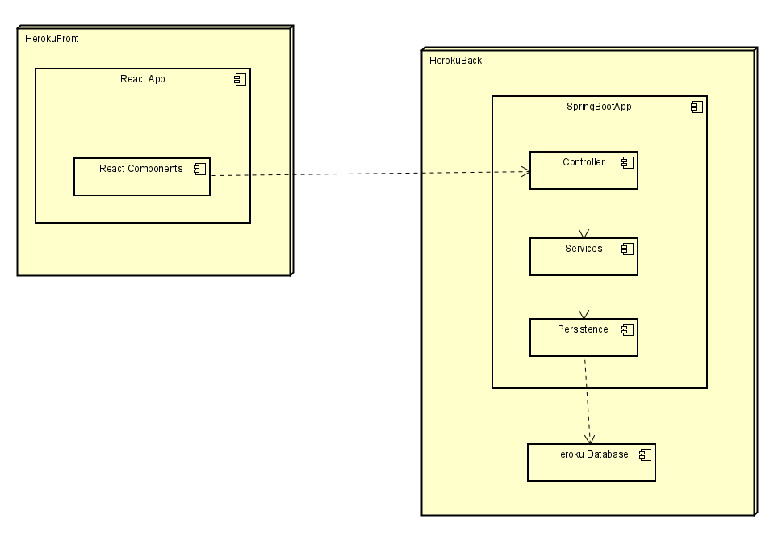
Diagrama de despliegue

Slide 10
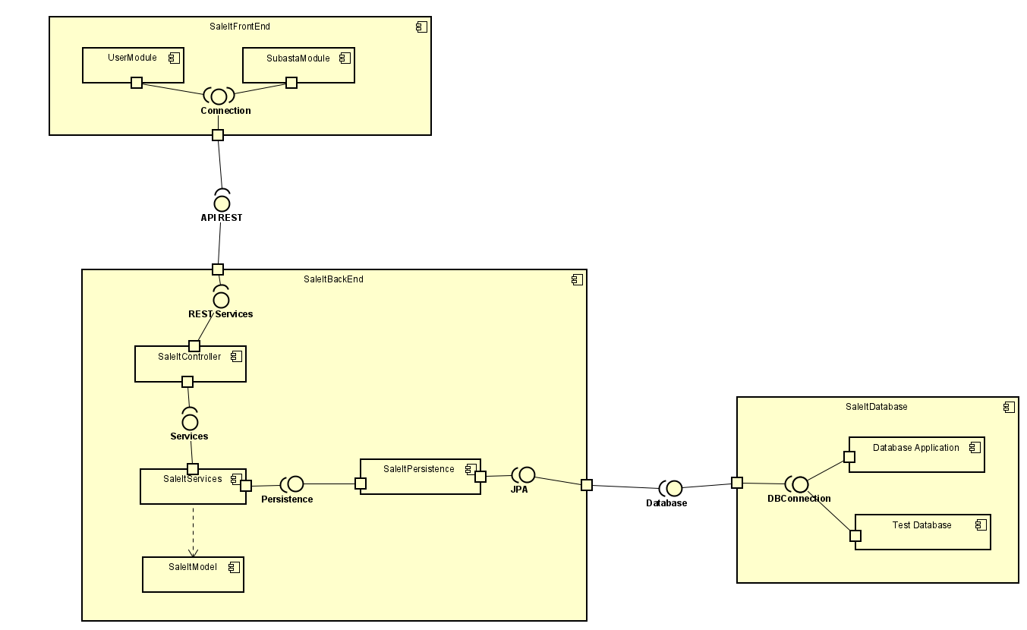
Diagrama de componentes

Slide 11
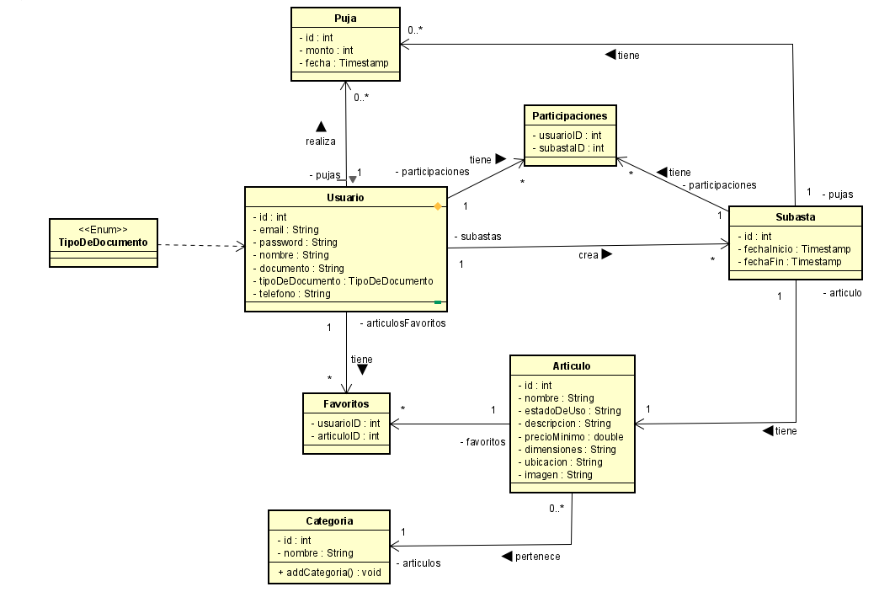
Diagrama de clases

Slide 12
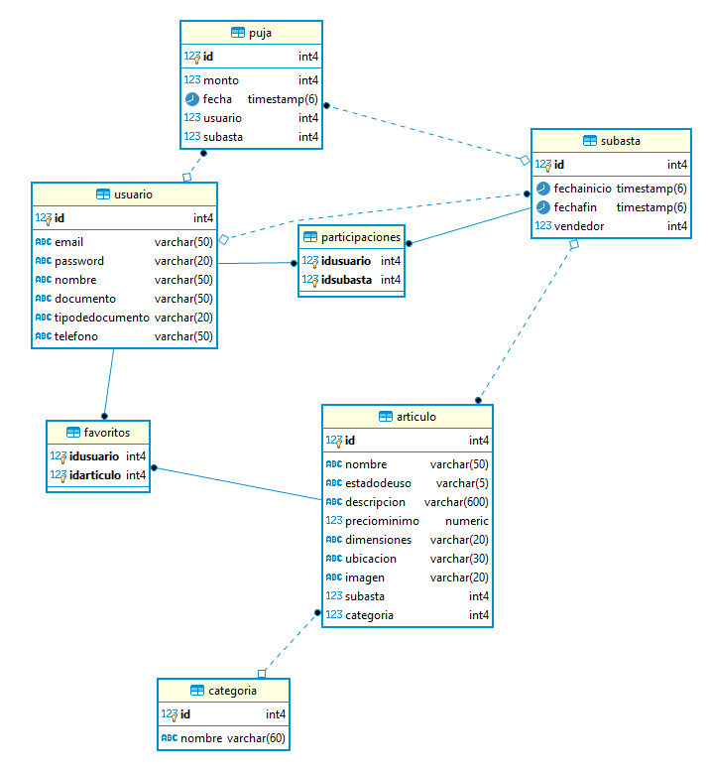
Diagrama E-R

Slide 13
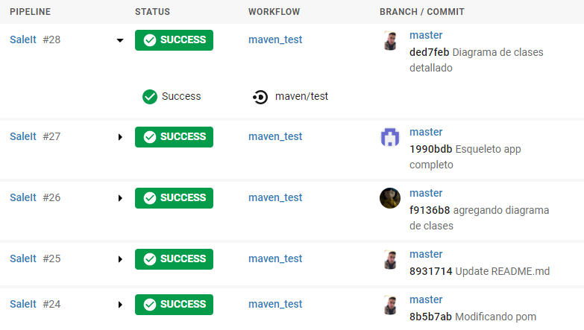
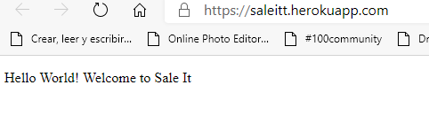
Integración continua y despliegue

Slide 14
Algunos avances

Slide 15
Gracias

